Slide 1
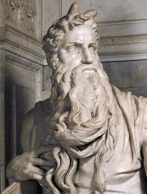
História de Israel
Andarei entre vós: serei o vosso Deus e vós sereis o meu povo. (Lv 26,12)

Slide 2
Cronologia
(História das Origens)
Tempo dos Patriarcas (1700)
Permanência no Egito (1650-1250)
Tempo do Deserto
Entrada e conquista da terra (1250)
Tempo dos Juízes
Tempo dos Reis:

Slide 3
Cronologia
  Reino unido (Saul, Davi, Salomão) 1030-930
  Reino dividido:
    Reino do Norte: Israel 930-722
    Reino do Sul: Judá 930-586
  Exílio de Babilônia:
    Primeiro grupo 597-539
    Segundo grupo 586-539
Retorno - 539
  Domínio persa 539-333
  Domínio helenista 333-64

Slide 4
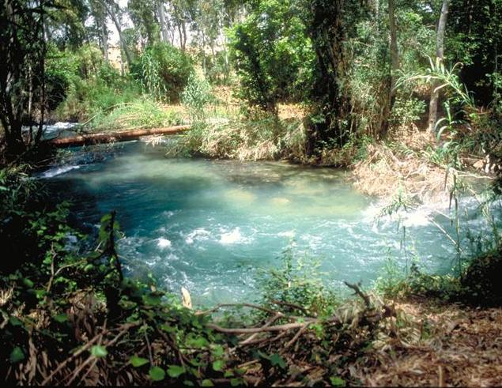
“História das Origens”

Slide 5
“História das Origens”
Gênero literário
Deus e o ser humano
Nobreza e miséria
O mundo
O homem e o mundo
Dignidade
Responsabilidade
Deus criou o homem à sua imagem; criou-o à imagem de Deus, criou o homem e a mulher.
Deus contemplou toda a sua obra, e viu que tudo era muito bom.
"Frutificai, disse ele, e multiplicai-vos, enchei a terra e submetei-a. Dominai sobre os peixes do mar, sobre as aves dos céus e sobre todos os animais que se arrastam sobre a terra."
O Senhor Deus formou, pois, o homem do barro da terra, e inspirou-lhe nas narinas um sopro de vida e o homem se tornou um ser vivente.
Podes comer do fruto de todas as árvores do jardim;
mas não comas do fruto da árvore da ciência do bem e do mal; porque no dia em que dele comeres, morrerás indubitavelmente.”

Slide 6
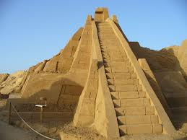
“História das Origens”
Adão e Eva
Caim e Abel
Artes e ofícios
Mulheres e anjos
Noé
As raças e os povos
A cidade
Sela, de seu lado, deu à luz Tubal-Caim, o pai de todos que trabalham o cobre e o ferro.
os filhos de Deus viram que as filhas dos homens eram belas, e escolheram esposas entre elas.
Vamos, façamos para nós uma cidade e uma torre cujo cimo atinja os céus.

Slide 7
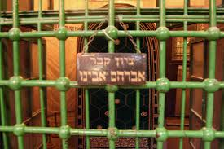
Os Patriarcas
Abraão
  Fé, esperança, confiança
  Terra, Filho, Bênção
  Intercessor
  A prova
  A bênção de Melquisedec
Isaac
  Herdeiro das promessas
  Esaú e Jacó
O Senhor disse então: “Acaso poderei ocultar a Abraão o que vou fazer?

Slide 8
Os Patriarcas
Jacó
  Personalidade
  A viagem
  O sonho
  Labão
  Luta com o anjo
  Reconciliação
José
Teu nome não será mais Jacó, tornou ele, mas Israel, porque lutaste com Deus e com os homens, e venceste.
Deus enviou-me adiante de vós para que subsista um resto de vossa raça na terra, e para vos conservar a vida por uma grande libertação.

Slide 9
Moisés
A sarsa, a vocação
O nome de Javé
Os sinais e as pragas
A Páscoa
A passagem do mar
Os amalecitas
Moisés disse a Deus: “Quando eu for para junto dos israelitas e lhes disser que o Deus de seus pais me enviou a eles, que lhes responderei se me perguntarem qual é o seu nome?” Deus respondeu a Moisés: “EU SOU AQUELE QUE SOU”. E ajuntou: “Eis como responderás aos israelitas: (Aquele que se chama) EU SOU envia-me junto de vós.”
E, quando Moisés tinha a mão levantada, Israel vencia, mas logo que a abaixava, Amalec triunfava.

Slide 10
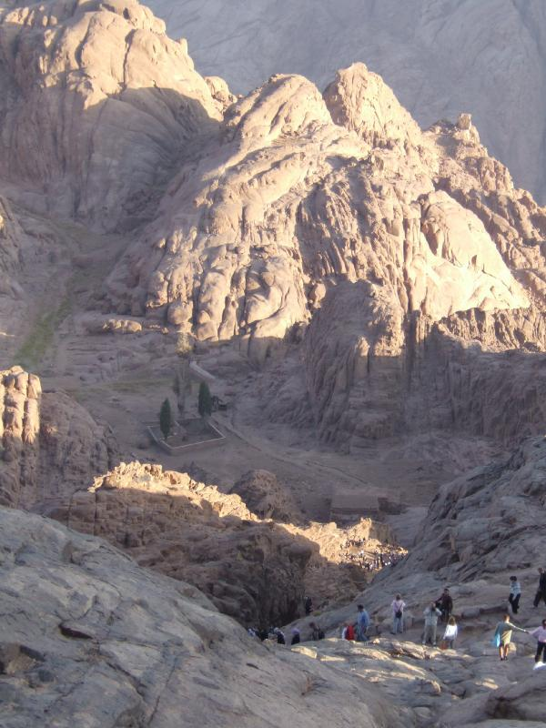
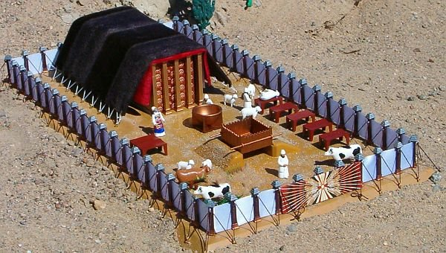
A Aliança
Separação
A voz de Deus
O compromisso
A Lei
A idolatria
O perdão
O templo
Tomou o livro da aliança e o leu ao povo, que respondeu: “Faremos tudo o que o Senhor disse e seremos obedientes.”

Slide 11
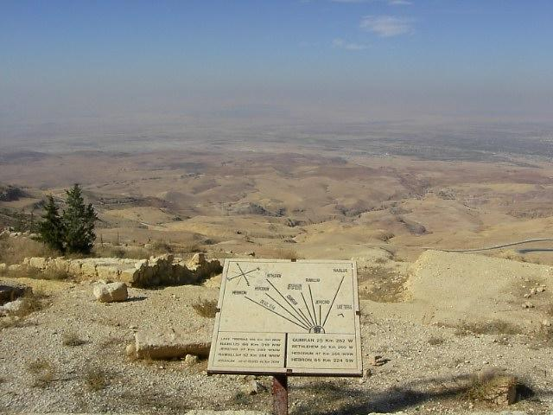
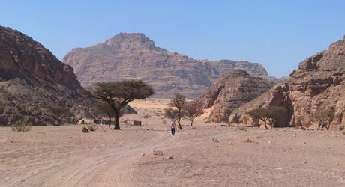
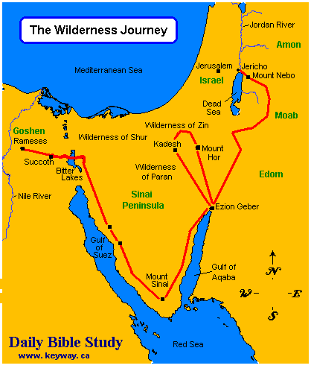
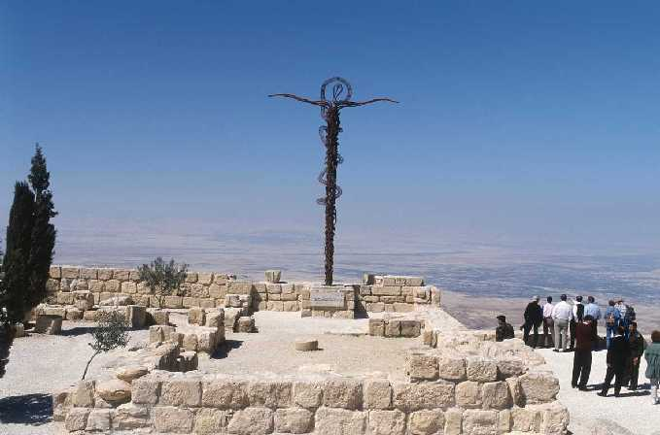
O deserto
Organização
Provas
Contestações
A expedição
40 anos
Moab
“Os israelitas acamparão cada um perto de sua bandeira, sob as insígnias de suas casas patriarcais; acamparão em volta e defronte da tenda de reunião.
Mas os outros, que tinham ido com ele, diziam: “Não somos capazes de atacar esse povo; é mais forte do que nós.” E diante dos filhos de Israel depreciaram a terra que tinham explorado: “A terra, disseram eles, que exploramos, devora os seus habitantes: os homens que vimos ali são de uma grande estatura; vimos até mesmo gigantes, filhos de Enac, da raça dos gigantes; parecíamos gafanhotos comparados com eles.” (Nm 13,33)
Sobe à montanha de Abarim o monte Nebo, que está na terra de Moab, defronte de Jericó, e contempla a terra de Canaã, cuja posse dou aos filhos de Israel. Morrerás sobre essa montanha em que vais subir, e serás reunido aos teus, como o teu irmão Aarão morreu sobre o monte Hor e foi reunido aos seus (Dt 32,49-50)

Slide 12
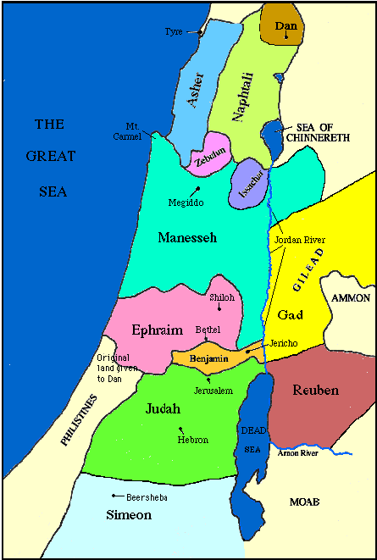
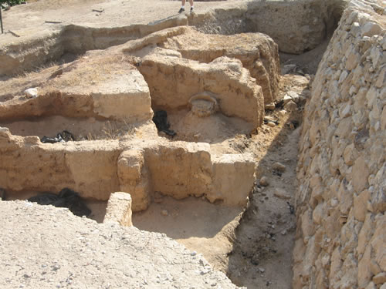
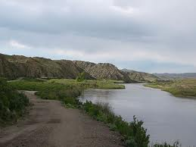
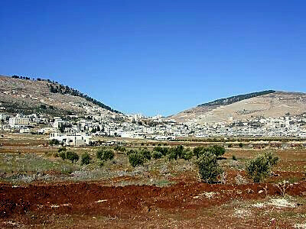
A conquista
Josué
Jericó
A Aliança de Siquem
As 12 Tribos
Isto é uma ordem: sê firme e corajoso. Não te atemorizes, não tenhas medo, porque o Senhor está contigo em qualquer parte para onde fores. (Js 1,9)
O povo clamou e os sacerdotes tocaram as trombetas. E logo que o povo ouviu o som das trombetas, levantou um grande clamor. A muralha desabou. A multidão subiu à cidade, sem nada diante de si. (Js 6,20)
Porém se vos desagrada servir o Senhor, escolhei hoje a quem quereis servir: se aos deuses, a quem serviram os vossos pais além do rio, se aos deuses dos amorreus, em cuja terra habitais. Porque, quanto a mim, eu e minha casa serviremos o Senhor. O povo respondeu: Longe de nós abandonarmos o Senhor para servir outros deuses. (Js 24,15-16)

Slide 13
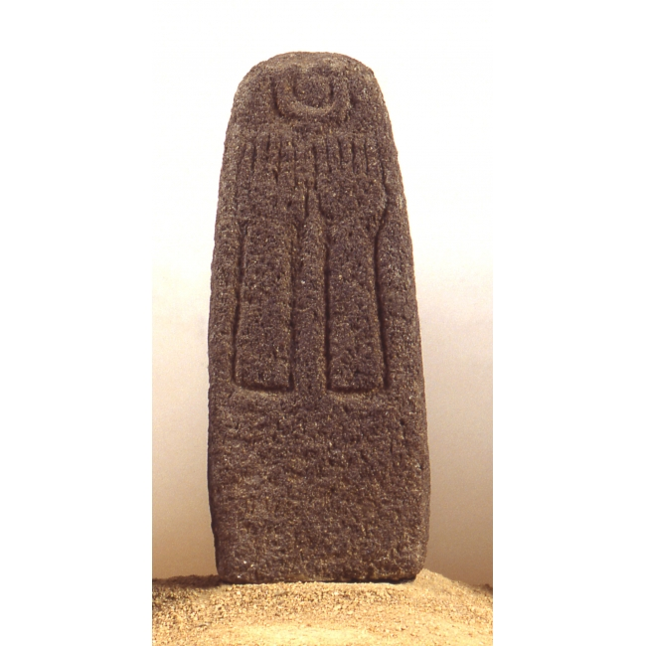
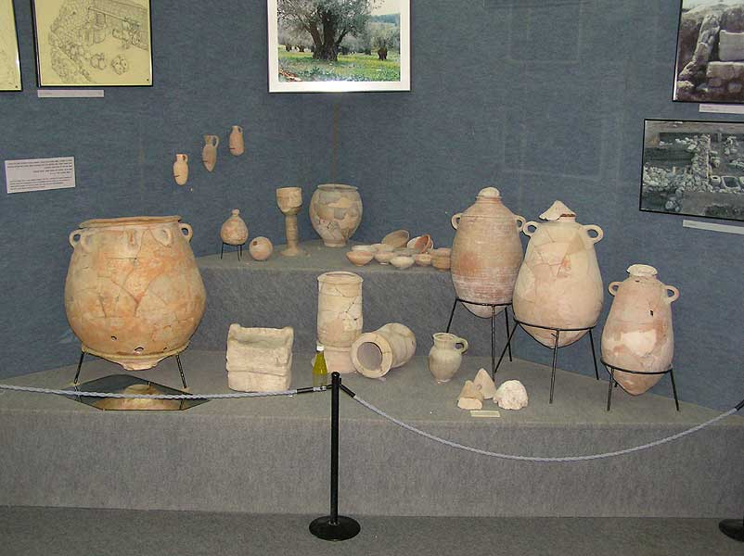
Os Juízes
Altos e baixos
Gedeão
Jefté
Sansão
Débora
Ora, quando o Senhor suscitava juízes, ele estava com o juiz para livrá-los de seus inimigos enquanto vivesse o juiz: o Senhor compadecia-se dos gemidos que soltavam diante de seus inimigos e de seus opressores. Mas, depois que o juiz morria, corrompiam-se e se tornavam ainda piores do que seus pais, seguindo outros deuses, servindo-os e adorando-os; e não renunciavam aos seus crimes e à sua obstinação. (Jz 2,18-19)
O Senhor disse a Gedeão: A gente que levas contigo é numerosa demais para que eu entregue Madiã em suas mãos. Israel poderia gloriar-se à minha custa, dizendo: foi a minha mão que me livrou. (Jz 7,2)
Jetfé fez ao Senhor este voto: Se me entregardes nas mãos os amonitas, aquele que sair das portas de minha casa ao meu encontro, quando eu voltar vitorioso dos filhos de Amon, será consagrado ao Senhor, e eu o oferecerei em holocausto. (Jz 10,30-31)
O anjo do Senhor apareceu a esta mulher e disse-lhe: Tu és estéril, e nunca tiveste filhos; mas conceberás e darás à luz um filho. Toma, pois, muito cuidado; não bebas doravante nem vinho, nem bebida forte, e não comas coisa alguma impura, porque vais conceber e dar à luz um filho. A navalha não tocará a sua cabeça, porque esse menino será nazareno de Deus desde o seio de sua mãe, e será ele quem livrará Israel da mão dos filisteus. (Jz 13,33-5)
Galaad ficou em sua casa, além do Jordão; e Dã, por que habita junto dos navios? Aser assentou-se à beira do mar e ficou descansando nos seus portos. Zabulon, porém, é um povo que desafia a morte, e da mesma forma Neftali, sobre os planaltos. (Jz 5,17-18)

Slide 14
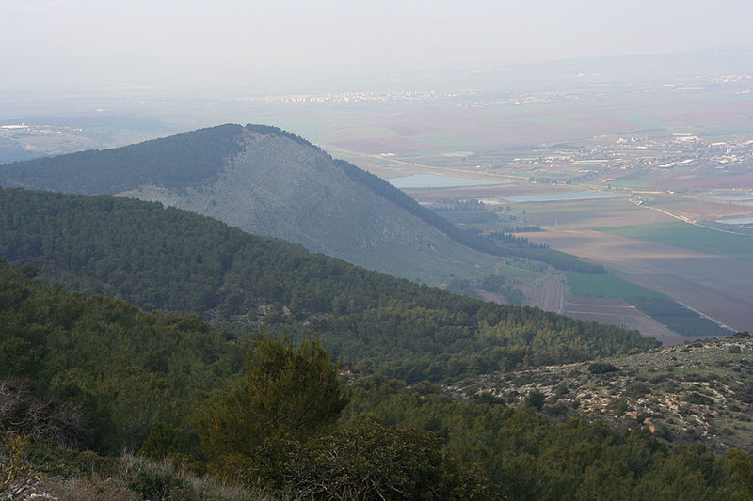
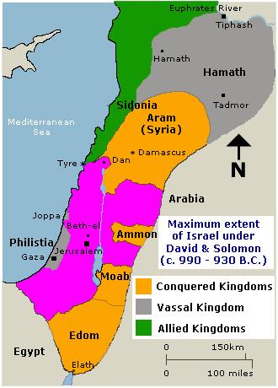
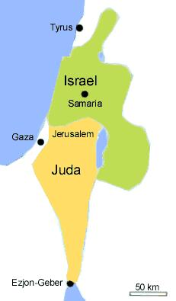
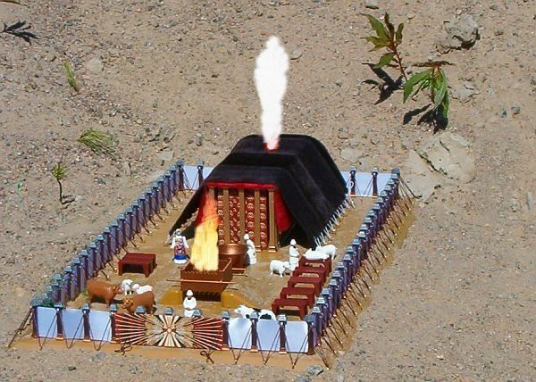
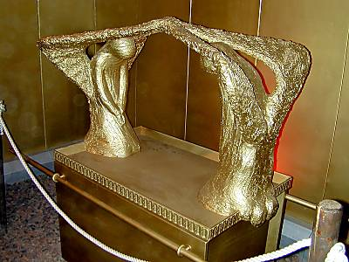
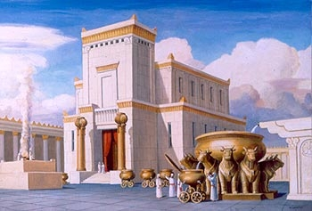
Samuel e os primeiros reis
Silo
A vocação
Saúl
Davi
Salomão
A divisão: Israel e Judá
Toda a assembléia dos filhos de Israel se reuniu em Silo, onde levantaram a tenda de reunião; a terra estava-lhes sujeita. (Js 18,1)
O Senhor disse a Samuel: Eis que vou fazer uma tal coisa em Israel, que a todo o que a ouvir ficar-lhe-ão retinindo os ouvidos. (1Sm 3,11)
Samuel tomou um pequeno frasco de óleo e derramou-o na cabeça de Saul; beijou-o e disse: O Senhor te confere esta unção para que sejas chefe da sua herança. (1Sm 10,1)
Sua sabedoria excedia a de todos os orientais e a de todo o Egito. Ele era o mais sábio de todos os homens, mais sábio do que Etã, o ezraíta, do que Hemã, Chacol e Dorda, filhos de Maol; e sua fama espalhou-se por todos os povos vizinhos. Pronunciou três mil sentenças e compôs mil e cinco poemas. Falou das árvores, desde o cedro do Líbano até o hissopo que brota dos muros; falou dos animais, das aves, dos répteis e dos peixes. De todos os povos vinham pessoas ouvir a sabedoria de Salomão, da parte de todos os reis da terra que tinham ouvido falar de sua sabedoria. (1Re 4,29-34)
Tua casa e teu reino estão estabelecidos para sempre diante de mim, e o teu trono está firme para sempre. (2Sm 7,16)
E o rei não atendeu ao povo, ... Vendo que o rei não os atendia, o povo respondeu-lhe: Que temos nós a ver com Davi? Que temos nós de comum com o filho de Isaí? Vai, pois, para as tuas tendas, ó Israel! Cabe a ti tratar de tua casa, ó Davi! E os israelitas retiraram-se para as suas tendas. (1Re 112,15-16)

Slide 15
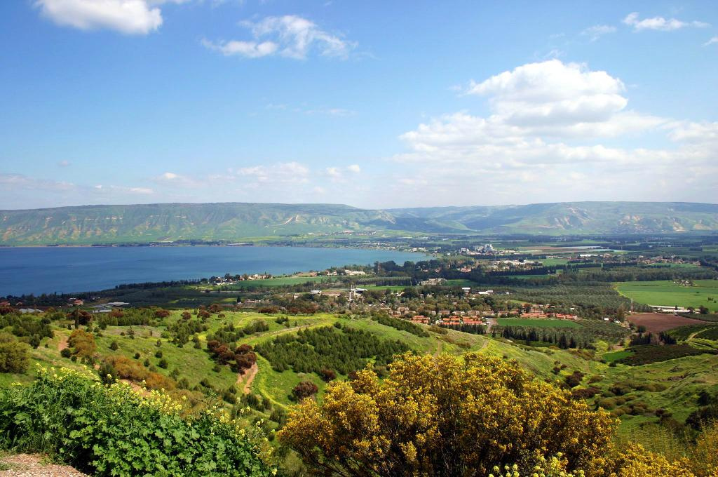
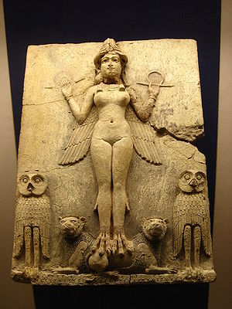
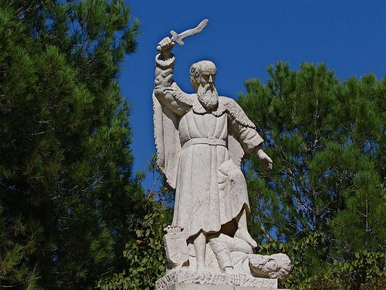
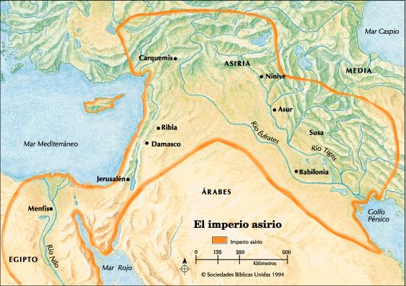
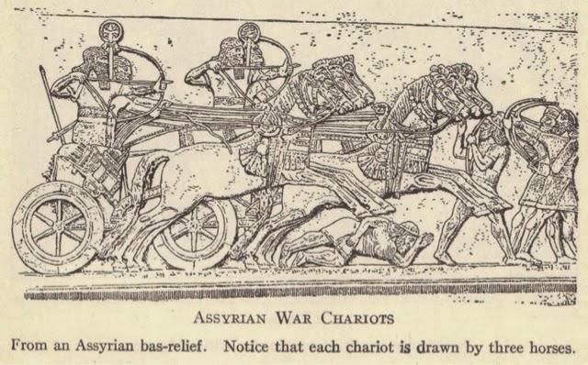
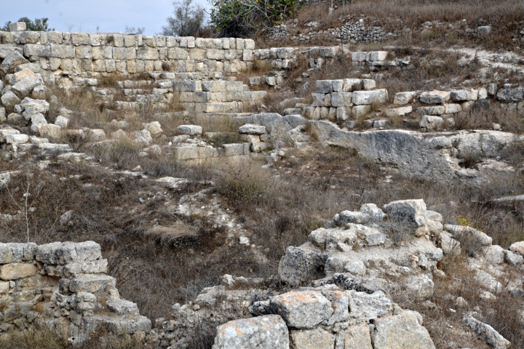
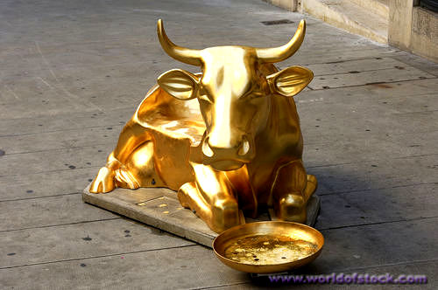
Reis e Profetas – Israel
Israel
  Omri, Jeroboão, Acab
  Elias e Eliseu
  Amós e Oseias
  Assíria
  Queda de Samaria
Depois de ter refletido bem, o rei mandou fazer dois bezerros de ouro e disse ao povo: Basta de peregrinações a Jerusalém! Eis aqui, ó Israel, o teu Deus que te tirou do Egito. Pôs um bezerro em Betel e outro em Dã. (1Re 12, 28-29)
Elias, aproximando-se de todo o povo, disse: Até quando claudicareis dos dois pés? Se o Senhor é Deus, segui-o, mas se é Baal, segui a Baal! O povo nada respondeu. Elias continuou: Eu sou o único dos profetas do Senhor que fiquei, enquanto os de Baal são quatrocentos e cinqüenta. (1Re 18,21-22)
No ano nono do reinado de Oséias, o rei da Assíria apoderou-se de Samaria e deportou os israelitas para a Assíria, estabelecendo-os em Hala, às margens do Habor, rio de Gozan, e nas cidades da Média. (2Re 17,6)
Não sabem fazer o que é reto - oráculo do Senhor - amontoam em seus palácios (o fruto) de suas violências e de seus roubos. Por isso, assim diz o Senhor Javé: Eis o inimigo a invadir a terra! Ele aniquilará a tua força; teus palácios serão pilhados. (Am 3,10-11)
Desposar-te-ei para sempre, desposar-te-ei conforme a justiça e o direito, com benevolência e ternura. Desposar-te-ei com fidelidade, e conhecerás o Senhor. (Os 2,21-22)
Assim aconteceu porque os filhos de Israel tinham pecado contra o Senhor, seu Deus, que os tinha tirado do Egito ... Eles adoraram outros deuses, adotaram os costumes das nações ... Os israelitas ofenderam o Senhor, seu Deus, com ações más, e estabeleceram lugares altos em todas as suas localidades (2Re 7,7-9)

Slide 16
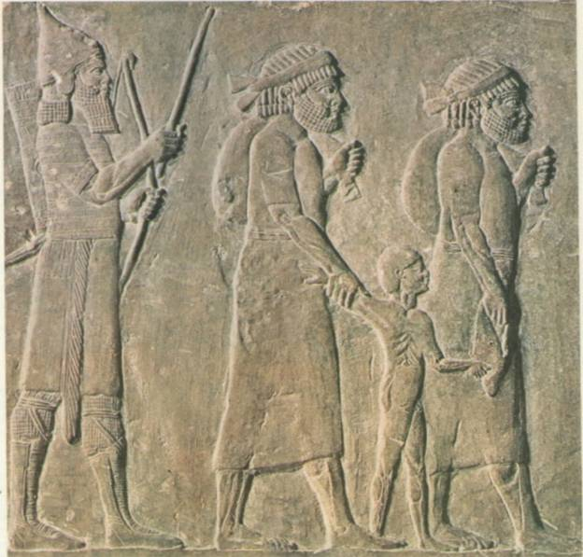
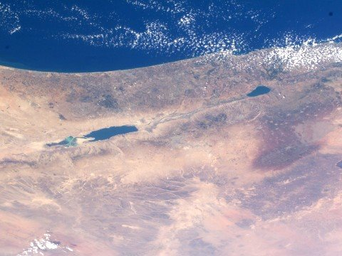
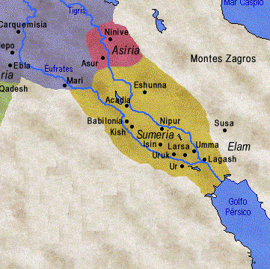
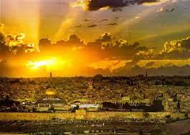
Reis e Profetas – Judá
Judá
  As promessas a Davi
  Isaías e a Assíria
  Josias e a Reforma
  Jeremias e o Templo
  Babilônia
Não se apartará o cetro de Judá, nem o bastão de comando dentre seus pés, até que venha aquele a quem pertence por direito, e a quem devem obediência os povos. (Gn 49,10)
Então o lobo será hóspede do cordeiro, a pantera se deitará ao pé do cabrito, o touro e o leão comerão juntos, e um menino pequeno os conduzirá; a vaca e o urso se fraternizarão, suas crias repousarão juntas, e o leão comerá palha com o boi. A criança de peito brincará junto à toca da víbora, e o menino desmamado meterá a mão na caverna da áspide. Não se fará mal nem dano em todo o meu santo monte, porque a terra estará cheia de ciência do Senhor, assim como as águas recobrem o fundo do mar. (Is 11,6-9)
Josias destruiu assim todos os santuários dos lugares altos que se encontravam nas cidades de Samaria, e que os reis de Israel tinham edificado, para grande cólera do Senhor. Fez deles o que tinha feito do altar de Betel. (2Re 23,19)
Dias hão de vir - oráculo do Senhor - em que firmarei nova aliança com as casas de Israel e de Judá. ... Eis a aliança que, então, farei com a casa de Israel - oráculo do Senhor: Incutir-lhe-ei a minha lei; gravá-la-ei em seu coração. Serei o seu Deus e Israel será o meu povo. Então, ninguém terá encargo de instruir seu próximo ou irmão, dizendo: Aprende a conhecer o Senhor, porque todos me conhecerão, grandes e pequenos - oráculo do Senhor -, pois a todos perdoarei as faltas, sem guardar nenhuma lembrança de seus pecados. (Jr 31,31-34)

Slide 17
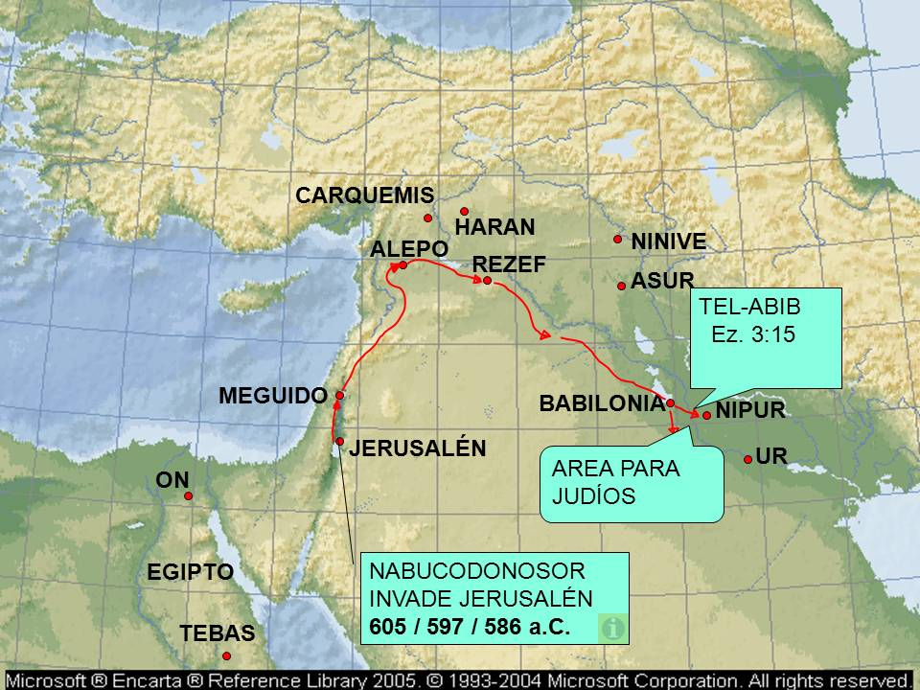
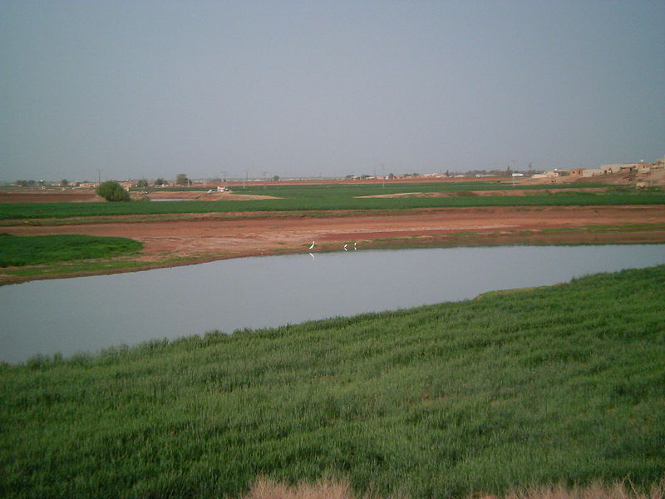
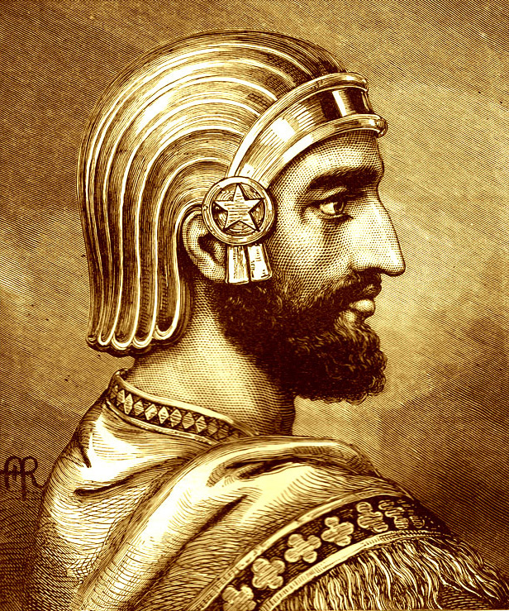
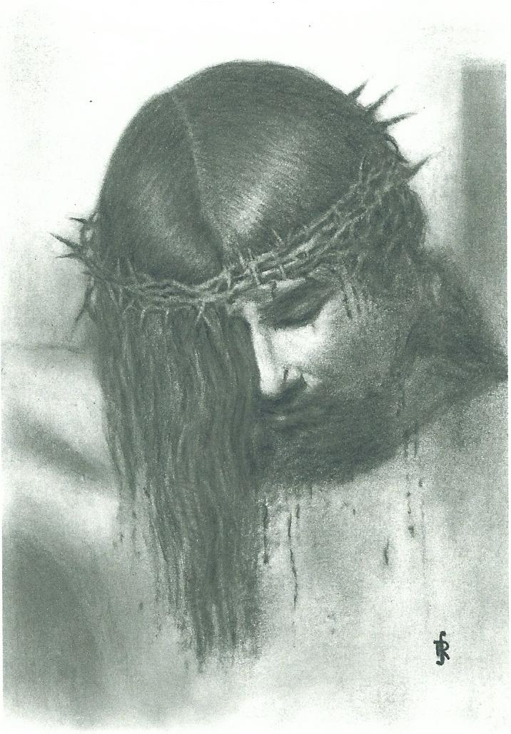
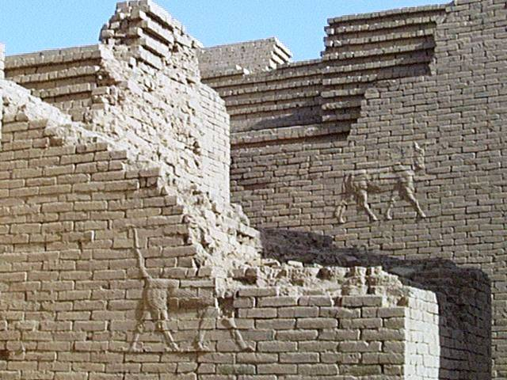
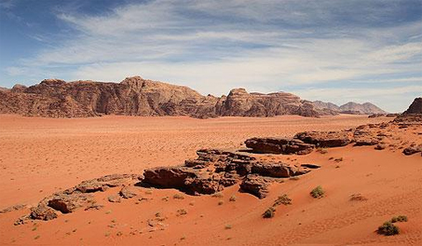
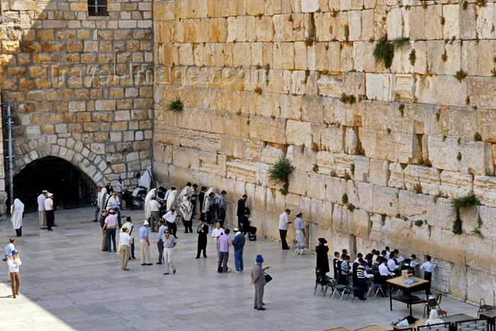
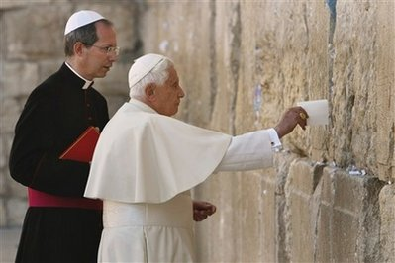
O Exílio
Primeiro grupo
  Ezequiel
  Questionamentos
Segundo grupo
  Situação do povo
  Mudança de mentalidade
  Novas perspectivas
  Segundo Isaías
  O Servo Sofredor, os Salmos
Levou para o cativeiro toda a Jerusalém, todos os chefes e todos os homens de valor, ao todo dez mil, com todos os ferreiros e artífices; só deixou os pobres. (2Re 24,14)
No trigésimo ano, no quinto dia do quarto mês, quando me encontrava entre os deportados, às margens do rio Cobar, abriram-se os céus e contemplei visões divinas.
Por minha vida - oráculo do Senhor Javé -, não tereis mais ocasião de repetir esse provérbio em Israel. É a mim que pertencem as vidas, a vida do pai e a vida do filho. Ora, é o culpado que morrerá. (Ez 18,3-4)
Terei eu prazer com a morte do malvado? - oráculo do Senhor Javé. - Não desejo eu, antes, que ele mude de proceder e viva? (v. 23)
No sétimo dia do quinto mês, no décimo nono ano do reinado de Nabucodonosor, rei de Babilônia, Nabuzardã, chefe da guarda e servo do rei de Babilônia, entrou em Jerusalém. Incendiou o templo do Senhor, o palácio real e todas as casas da cidade. E as tropas que acompanhavam o chefe da guarda demoliram o muro que cercava Jerusalém. Nabuzardã, chefe da guarda, deportou para Babilônia o que restava da população da cidade, os que já se tinham rendido ao rei de Babilônia e todo o povo que restava. (2Re 25,8-11)
Somente a preço de dinheiro nos é dado be ber; a nossa lenha, devemos pagá-la. ... Nossa pele esbraseou-se como ao forno, sob os ardores da fome. ... Caiu-nos da cabeça a coroa; desgraçados de nós, porque pecamos. Amargurou-se-nos o coração, e nossos olhos toldaram-se (de lágrimas), porque o monte Sião foi assolado, e nele andam à solta os chacais. (Lm 5,4.10.16-18)
Consolai, consolai meu povo, diz vosso Deus. Animai Jerusalém, dizei-lhe bem alto que suas lidas estão terminadas, que sua falta está expiada, que recebeu, da mão do Senhor, pena dupla por todos os seus pecados. Uma voz exclama: Abri no deserto um caminho para o Senhor, traçai reta na estepe uma pista para nosso Deus. (Is 40,1-3)
Vós não vos aplacais com sacrifícios rituais; e se eu vos ofertasse um sacrifício, não o aceitaríeis. Meu sacrifício, ó Senhor, é um espírito contrito, um coração arrependido e humilhado, ó Deus, que não haveis de desprezar. (Sl 50, 18-19)
Mas ele foi castigado por nossos crimes, e esmagado por nossas iniquidades; o castigo que nos salva pesou sobre ele; fomos curados graças às suas chagas. (Is 53,5)

Slide 18
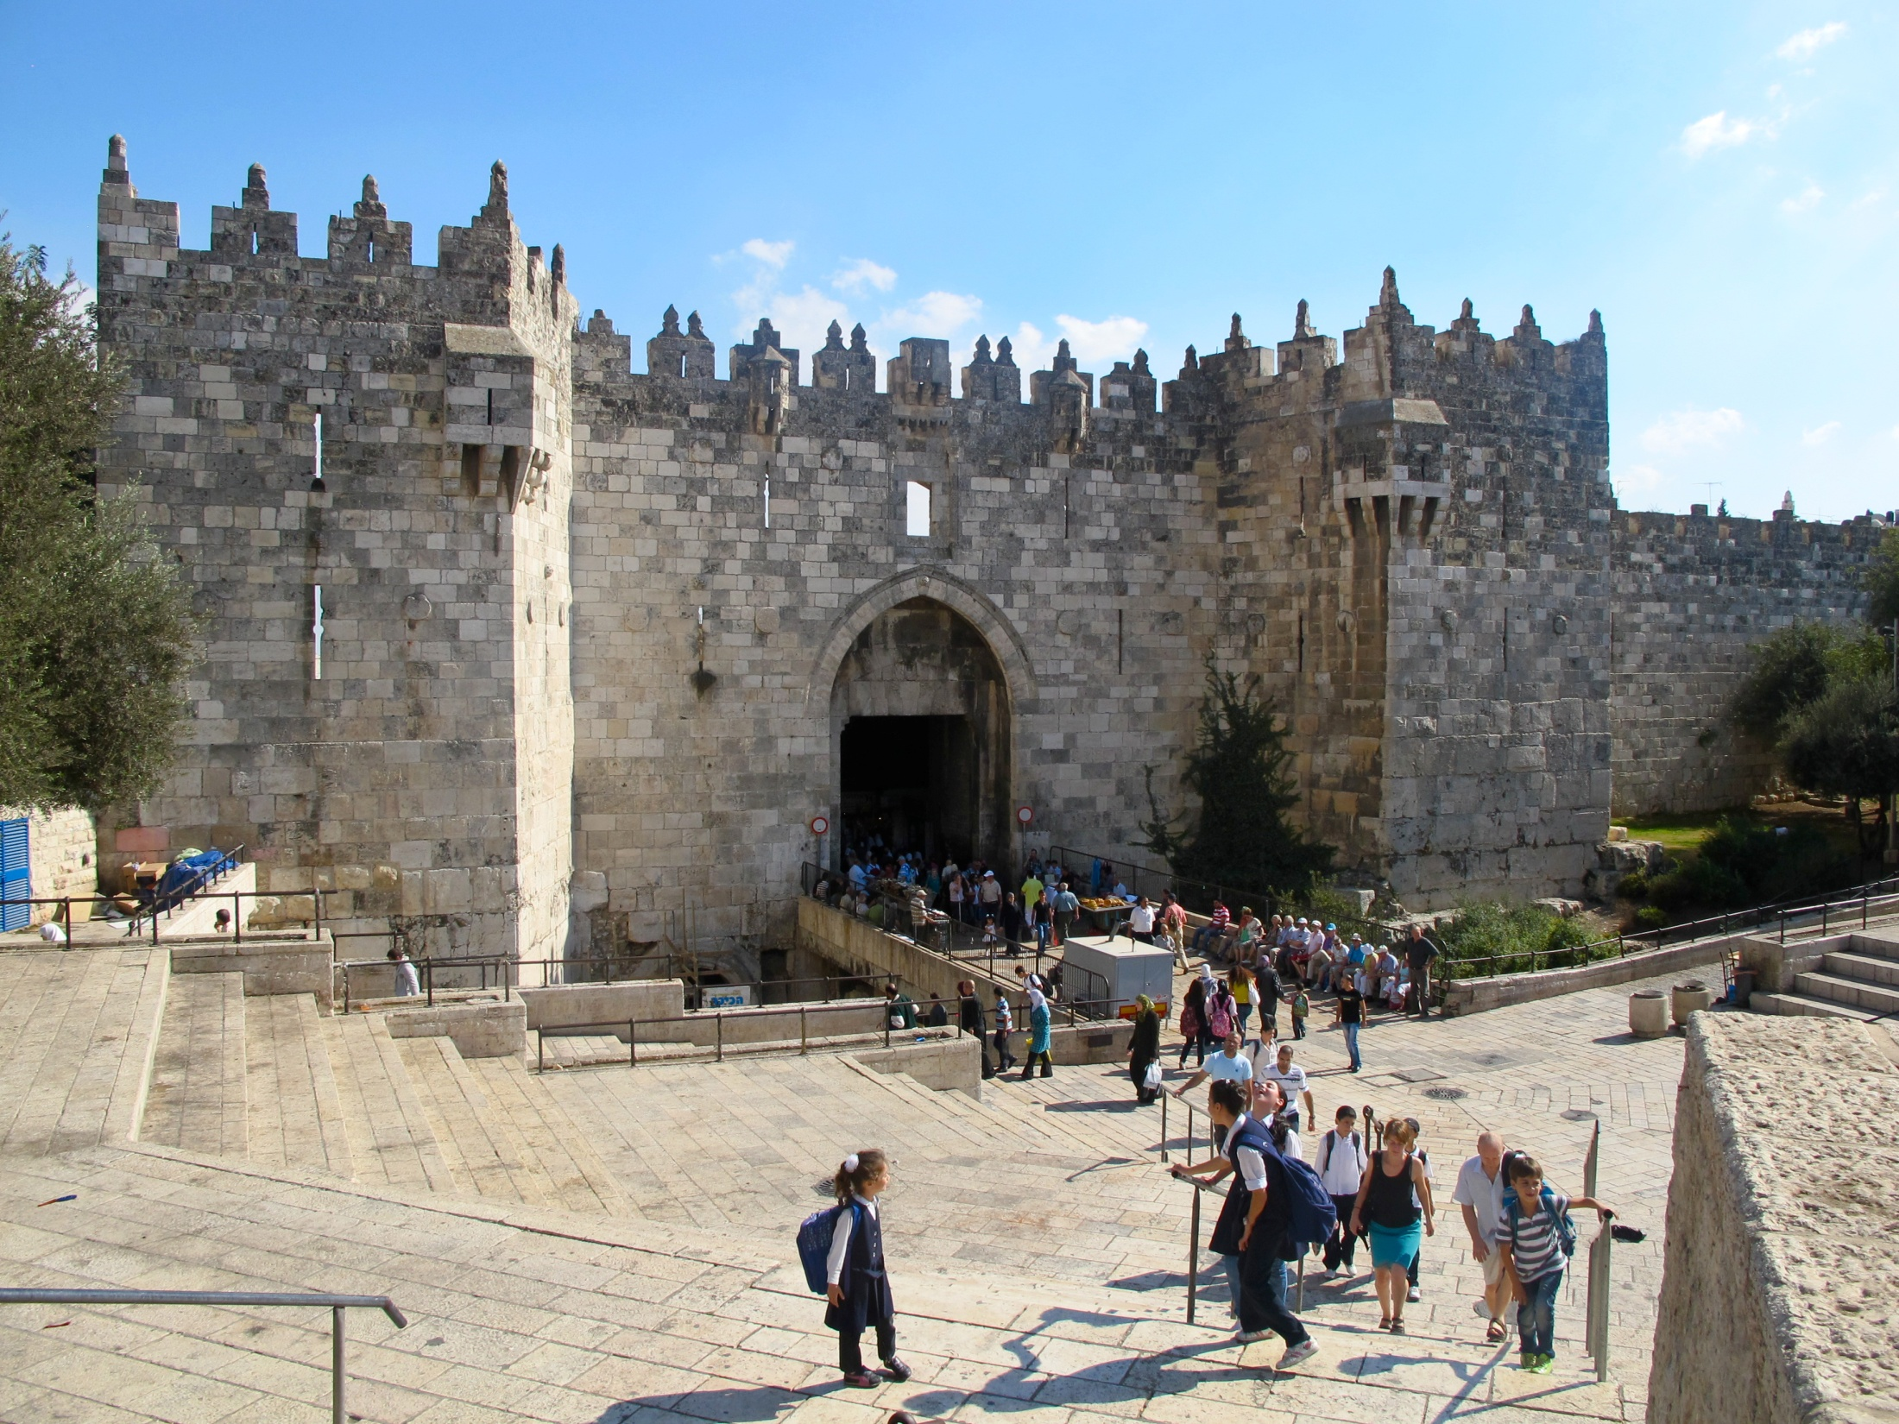
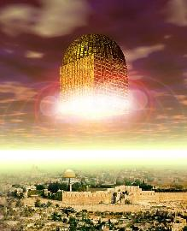
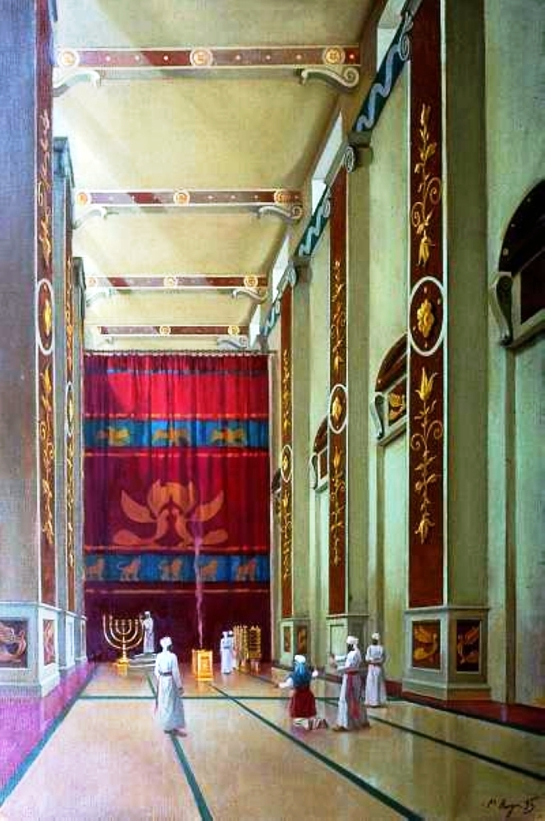
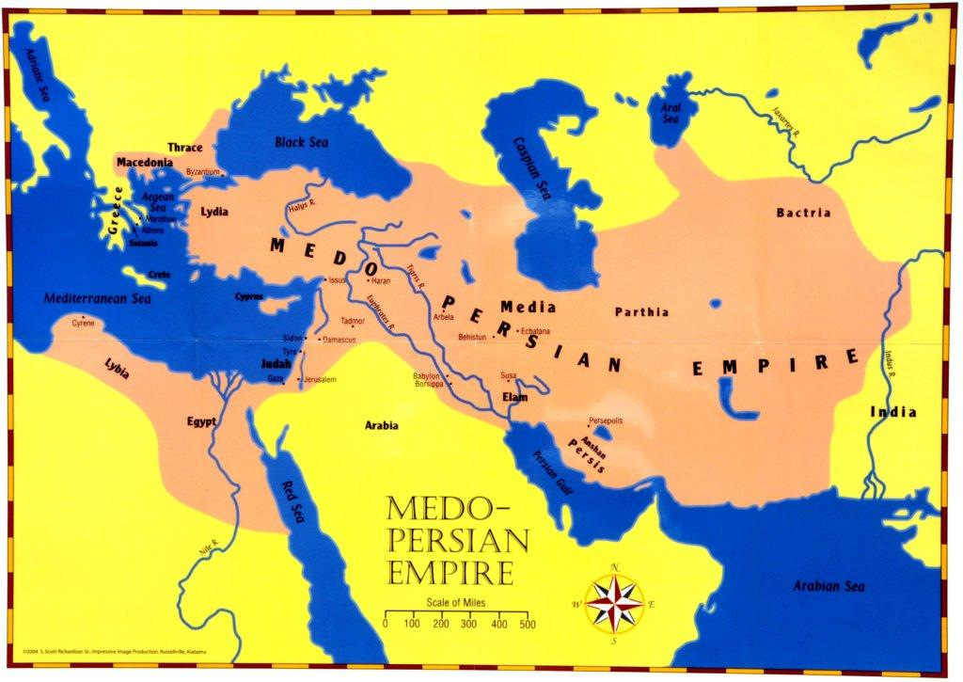
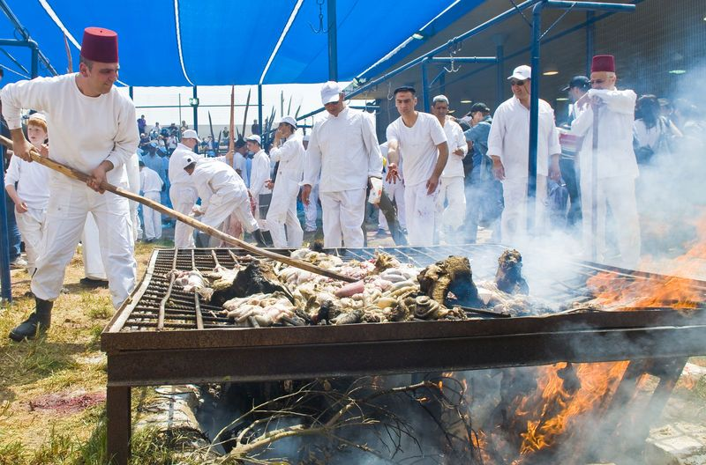
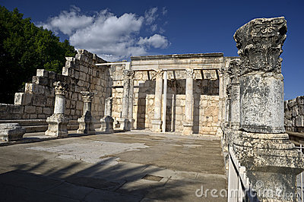
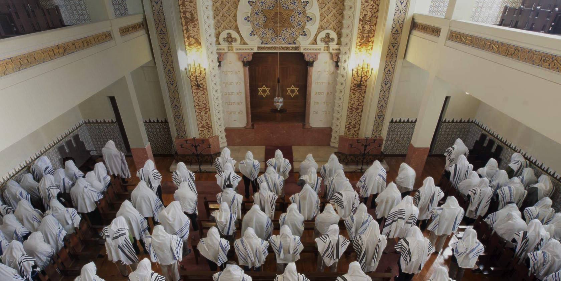
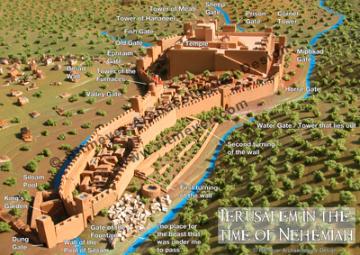
Pós-exílio
O retorno
  A visão e a realidade
  Dificuldades
  Os samaritanos
  Esdras – A Sinagoga
O terceiro Isaías
  O silêncio de Deus
  A nova Jerusalém
Assim fala Ciro, rei da Pérsia: o Senhor, Deus do céu, deu-me todos os reinos da terra, e encarregou-me de construir-lhe um templo em Jerusalém, que fica na terra de Judá. Quem é dentre vós pertencente ao seu povo, que seu Deus o acompanhe, suba a Jerusalém que fica na terra de Judá e construa o templo do Senhor, Deus de Israel, o Deus que reside em Jerusalém. (Esd 1,2-3)
Quando Sanabalat, Tobias, os árabes, os amonitas e os azoteus souberam que prosseguíamos na reparação das muralhas de Jerusalém e que as fendas começavam a desaparecer, ficaram enraivecidos. Coligaram-se todos para vir atacar Jerusalém e semear ali a confusão. (Neh 4,1-2)
Esperastes uma abundante colheita e esta foi magra; dissipei com um sopro o que queríeis armazenar. Por quê? - oráculo do Senhor. Porque minha casa está em ruínas, enquanto cada um de vós só tem cuidado da sua. Por isso o céu negou o seu orvalho e a terra, os seus frutos. (Ag 1,9-10)
Vieram procurar Zorobabel e os chefes de família, e disseram-lhes: Deixai-nos construir convosco, porque, como vós, honramos também o vosso Deus e lhe ofertamos sacrifícios desde o tempo de Asaradon, rei da Assíria, que nos transportou para aqui. Mas Zorobabel, Josué e os outros chefes das famílias de Israel responderam-lhes: Não é conveniente que nós e vós construamos em conjunto a morada de nosso Deus; construí-la-emos nós sozinhos ao Senhor, Deus de Israel, como nos ordenou Ciro, rei da Pérsia. (Esd 4,2-3)
Esdras fez então a leitura da lei, na praça que ficava diante da porta da Água, desde a manhã até o meio-dia, na presença dos homens, mulheres e das (crianças) capazes de compreender; todos escutavam atentamente a leitura. O escriba Esdras postou-se num estrado de madeira que haviam construído para a ocasião (Ne 8,3-4)
O espírito do Senhor repousa sobre mim, porque o Senhor consagrou-me pela unção; enviou-me a levar a boa nova aos humildes, curar os corações doloridos, anunciar aos cativos a redenção, e aos prisioneiros a liberdade;
Não há ninguém para invocar vosso nome, para recuperar-se e a vós se afeiçoar, porque nos escondeis a vossa Face, e nos deixais ir a nossos pecados. ... Somos vosso povo: apesar disso, vossas cidades santas tornaram-se um deserto, Sião tornou-se um ermo, Jerusalém, uma solidão ... A esse espetáculo, Senhor, podereis ficar insensível? Guardar silêncio e humilhar-nos mais ainda? (Is 64,7.9.12)
Levanta-te, sê radiosa, eis a tua luz! A glória do Senhor se levanta sobre ti. ... Não terás mais necessidade de sol para te alumiar, nem de lua para te iluminar: permanentemente terás por luz o Senhor, e teu Deus por resplendor. (Is 60,1.19)

Slide 19
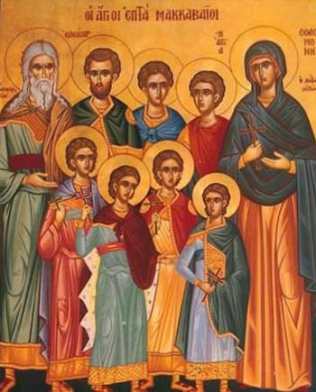






O Helenismo
O novo Império
Nova cultura
Positivo e negativo
A perseguição
Os Macabeus
  A guerra
  A Apocalíptica
O “Israel de Deus”
Ora, aconteceu que, já senhor da Grécia, Alexandre, filho de Filipe da Macedônia, oriundo da terra de Cetim, derrotou também Dario, rei dos persas e dos medos e reinou em seu lugar. Empreendeu inúmeras guerras, apoderou-se de muitas cidades e matou muitos reis. Avançou até os confins da terra e apoderou-se das riquezas de vários povos, e diante dele silenciou a terra. Tornando-se altivo, seu coração ensoberbeceu-se. (1Mac 1,1-3)
Nessa época saíram também de Israel uns filhos perversos que seduziram a muitos outros, dizendo: Vamos e façamos alianças com os povos que nos cercam, porque, desde que nós nos separamos deles, caímos em infortúnios sem conta. Semelhante linguagem pareceu-lhes boa, e houve entre o povo quem se apressasse a ir ter com o rei, o qual concedeu a licença de adotarem os costumes pagãos. Edificaram em Jerusalém um ginásio como os gentios. (1Mac 1,12-15)
Muitos e excelentes ensinamentos nos foram transmitidos pela Lei, pelos Profetas, e por outros Escritos que se lhes seguiram; e, por causa disso, convém louvar Israel pela sua instrução e pela sua sabedoria. E, como não se deve aprender a ciência apenas pela leitura, é preciso que os amigos do saber possam também ser úteis aos de fora, tanto por palavras como por obras escritas. (Eclo Prol. 1-5)
Senhor, povos infiéis invadiram a vossa herança, profanaram o vosso santo templo. De Jerusalém fizeram um montão de ruínas. Os corpos de vossos servos expuseram como pasto às aves, e os de vossos fiéis às feras da terra. Rios de sangue fizeram correr em torno de Jerusalém, e nem sequer havia quem os sepultasse. (Sl 78[79],1-3)
Em altos brados Matatias elevou a voz então na cidade: Quem for fiel à lei e permanecer firme na Aliança, saia e siga-me. Assim, com seus filhos, fugiu em direção às montanhas, abandonando todos os seus bens na cidade. Então, uma grande parte dos que procuravam a lei e a justiça, encaminhou-se para o deserto. (1Mac 2,27-29)
Via, no transcurso de minha visão noturna, os quatro ventos do céu precipitarem-se sobre o Grande Mar. Surgiram das águas quatro grandes animais, diferentes uns dos outros. ... Olhando sempre a visão noturna, vi um ser, semelhante ao filho do homem, vir sobre as nuvens do céu: dirigiu-se para o lado do ancião, diante de quem foi conduzido. A ele foram dados império, glória e realeza, e todos os povos, todas as nações e os povos de todas as línguas serviram-no. Seu domínio será eterno; nunca cessará e o seu reino jamais será destruído. (Dn 7,2-3.13-14)
E virei para reunir os homens de todas as nações e de todas as línguas; todos virão e verão minha glória. ... Escolherei mesmo entre eles sacerdotes e levitas, diz o Senhor. (Is 66, 18.21).

Slide 20







O tempo de Jesus
O império romano
A Palestina
Herodes “O Grande”, Herodes Antipas, Pilatos
Fariseus, saduceus, essênios, Qumran
Jesus, o povo e os chefes
Apóstolos e discípulos
Paixão, morte e ressurreição
Pilatos então lhe disse: Tu não me respondes? Não sabes que tenho poder para te soltar e para te crucificar? Respondeu Jesus: Não terias poder algum sobre mim, se de cima não te fora dado. Por isso, quem me entregou a ti tem pecado maior. Desde então Pilatos procurava soltá-lo. (Jo 19,10-12)
No ano décimo quinto do reinado do imperador Tibério, sendo Pôncio Pilatos governador da Judéia, Herodes tetrarca da Galiléia, seu irmão Filipe tetrarca da Ituréia e da província de Traconites, e Lisânias tetrarca da Abilina, sendo sumos sacerdotes Anás e Caifás, veio a palavra do Senhor no deserto a João, filho de Zacarias. (Lc 3,1-2)
Ouvindo essas palavras, alguns daquela multidão diziam: Este é realmente o profeta. Outros diziam: Este é o Cristo. Mas outros protestavam: É acaso da Galiléia que há de vir o Cristo? Não diz a Escritura: O Cristo há de vir da família de Davi, e da aldeia de Belém, onde vivia Davi? Houve por isso divisão entre o povo por causa dele. Alguns deles queriam prendê-lo, mas ninguém lhe lançou as mãos. Voltaram os guardas para junto dos príncipes dos sacerdotes e fariseus, que lhes perguntaram: Por que não o trouxestes? Os guardas responderam: Jamais homem algum falou como este homem!... Replicaram os fariseus: Porventura também vós fostes seduzidos? Há, acaso, alguém dentre as autoridades ou fariseus que acreditou nele? Este poviléu que não conhece a lei é amaldiçoado!... (Jo 7,40-49)
No mesmo dia chegaram alguns dos fariseus, dizendo a Jesus: Sai e vai-te daqui, porque Herodes te quer matar. Disse-lhes ele: Ide dizer a essa raposa: eis que expulso demônios e faço curas hoje e amanhã; e ao terceiro dia terminarei a minha vida. (Lc 13,31-32)
Os pontífices e os fariseus convocaram o conselho e disseram: Que faremos? Esse homem multiplica os milagres. Se o deixarmos proceder assim, todos crerão nele, e os romanos virão e arruinarão a nossa cidade e toda a nação. (Jo 11,47-48)
Daí em diante, Jesus começou a explicar aos seus discípulos que era preciso ir a Jerusalém e sofrer muito da parte dos anciãos, dos chefes dos sacerdotes e dos doutores da lei, que havia de ser morto, mas ao terceiro dia havia de ressuscitar. Então Pedro tomou-o à parte e começou a censurá-lo: «Deus te livre disso, Senhor! Isso nunca te há de acontecer!» Jesus, voltando-se para ele ordenou: «Sai da minha frente, Satanás! Impedes-me o caminho, porque não entendes as coisas à maneira de Deus, mas à maneira dos homens.» Em seguida disse aos discípulos: «Se alguém quiser acompanhar-me, esqueça-se de si próprio, carregue a sua cruz e venha comigo. (Mt 16,21-24)
Era por meio de numerosas parábolas desse gênero que ele lhes anunciava a palavra, conforme eram capazes de compreender. E não lhes falava, a não ser em parábolas; a sós, porém, explicava tudo a seus discípulos. (Mc 4,33-34)

Slide 21
A Igreja do Novo Testamento
Pentecostes
A primeira comunidade de Jerusalém
Estêvão e a primeira perseguição
Dispersão e expansão
Judeus e gentios na comunidade cristã
Paulo, suas viagens e comunidades.
O “Concílio de Jerusalém”
Os escritos do Novo Testamento

